Slide 1






CHÀO MỪNG CÁC EM
ĐẾN VỚI TIẾT HỌC HÔM NAY!

Slide 2

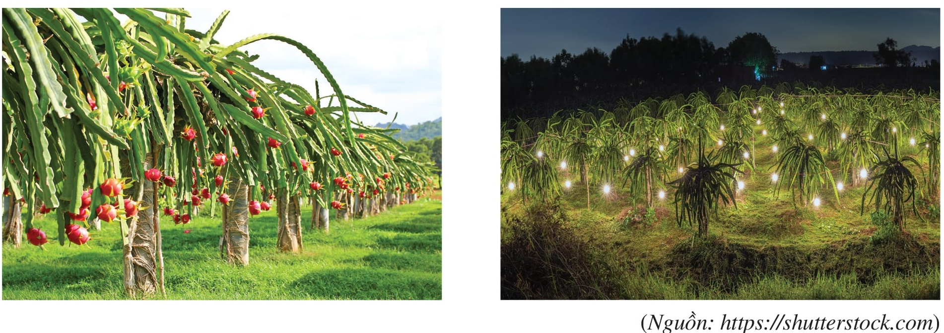

KHỞI ĐỘNG
Thanh long là một loại cây chịu hạn, không kén đất, rất thích hợp với điều kiện khí hậu và thổ nhưỡng của tỉnh Bình Thuận. Giá bán 1 kg thanh long loại I là 32 000 đồng. Với mỗi lượng thanh long loại I được bán ra, người bán sẽ thu được một số tiền tương ứng.
Mối liên quan giữa hai đại lượng số kilôgam thanh long được bán ra và số tiền người bán thu được thể hiện khái niệm nào trong toán học?

Slide 3
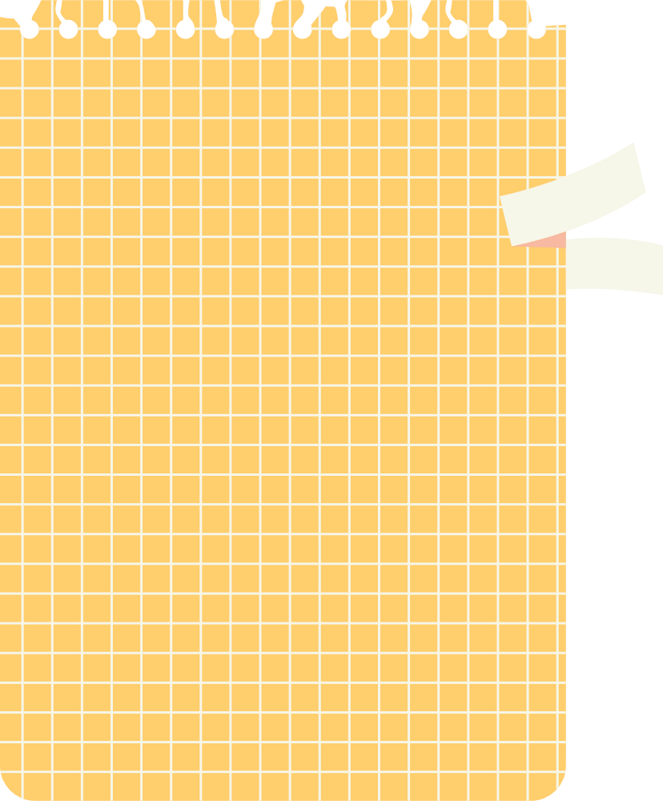


CHƯƠNG III: HÀM SỐ VÀ ĐỒ THỊ
TIẾT:30; 31:
BÀI 1: HÀM SỐ

Slide 4




I
ĐỊNH NGHĨA
NỘI DUNG BÀI HỌC
II
GIÁ TRỊ CỦA HÀM SỐ

Slide 5




PHẦN I
ĐỊNH NGHĨA

Slide 6
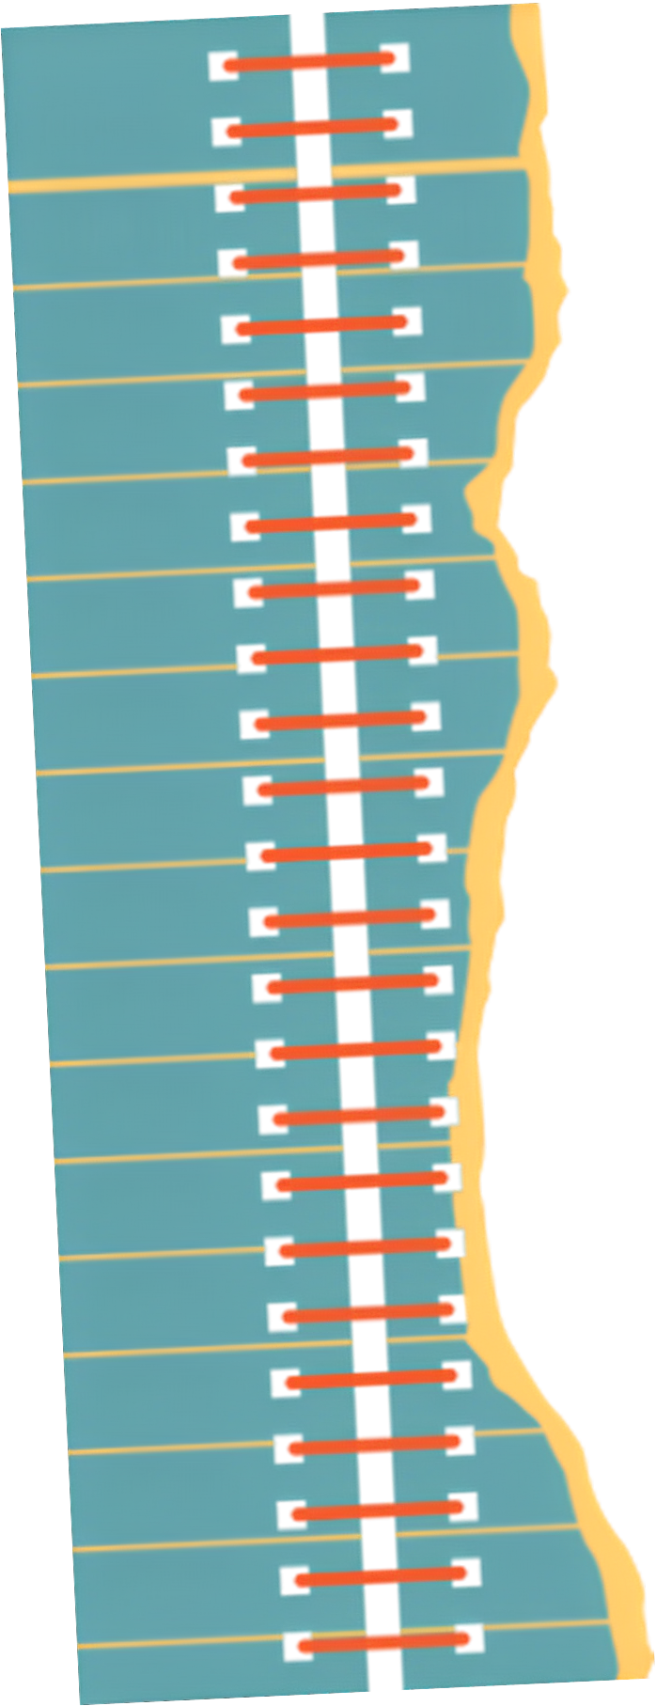



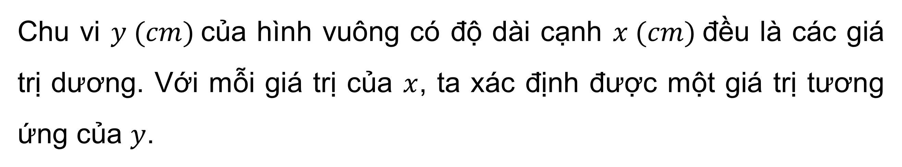
HĐ 1:
Chu vi y (cm) của hình vuông có độ dài cạnh x (cm) được tính theo công thức y = 4x. Với mỗi giá trị của x, xác định được bao nhiêu giá trị tương ứng của y?
Giải
Chu vi $y (cm)$của hình vuông có độ dài cạnh $x (cm)$đều là các giá trị dương. Với mỗi giá trị của $x$, ta xác định được một giá trị tương ứng của $y$.

Slide 7
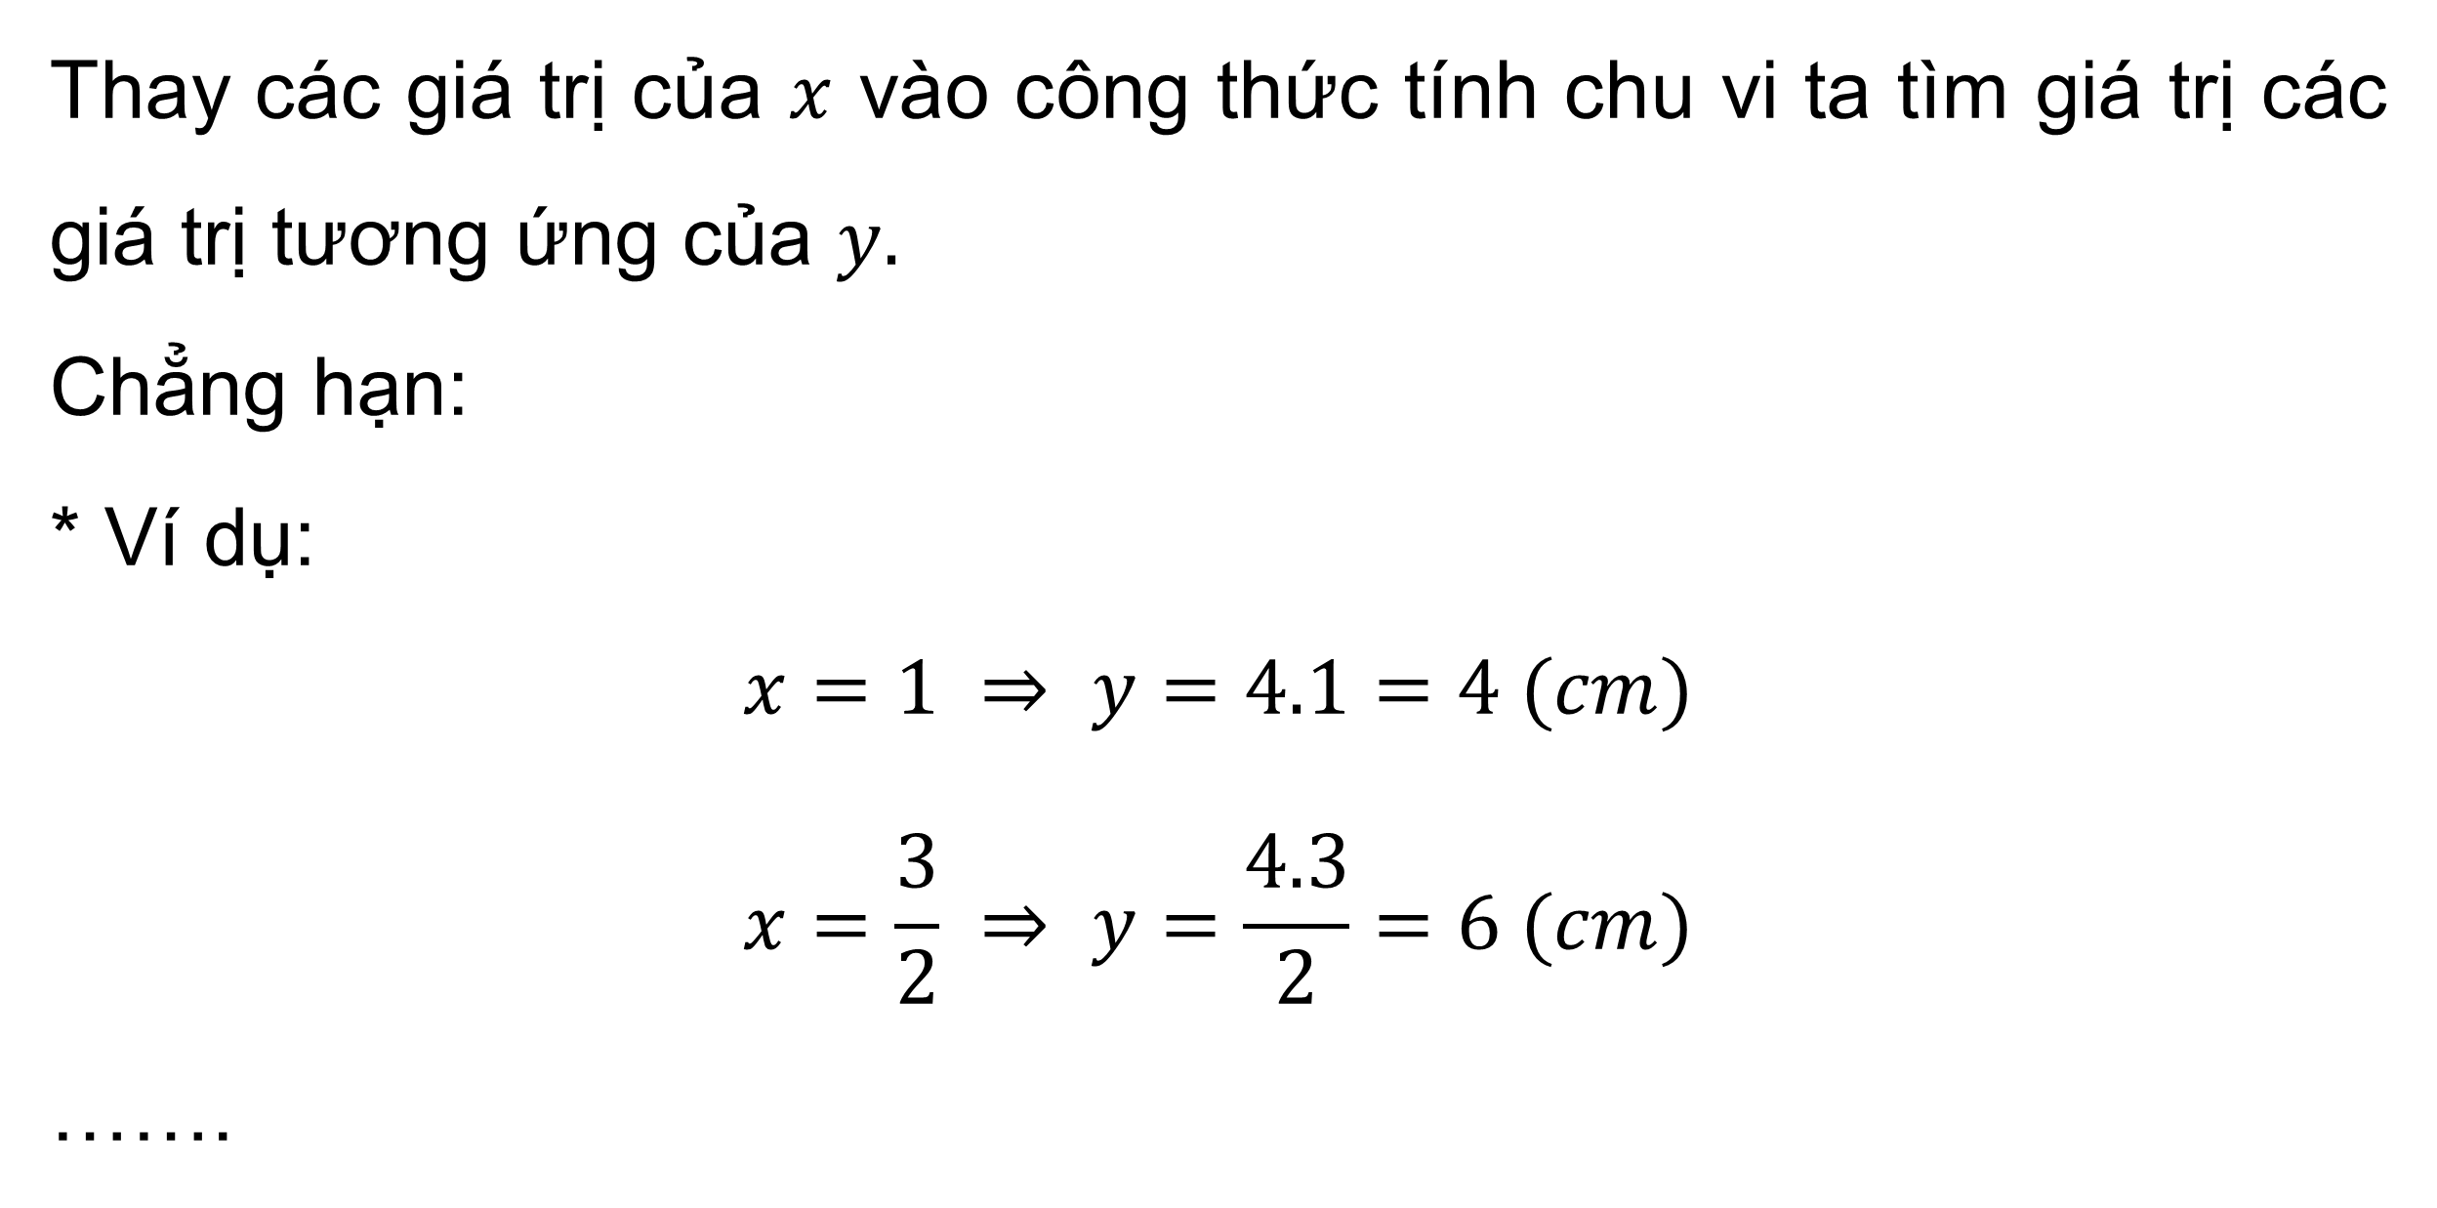
Giải
Thay các giá trị của $x$ vào công thức tính chu vi ta tìm giá trị các giá trị tương ứng của $y.$
Chẳng hạn:
* Ví dụ:
$$x=1 ⇒ y=4.1=4 (cm)$$
$$x=\frac{3}{2} ⇒ y=\frac{4.3}{2}=6 (cm)$$
…….

Slide 8
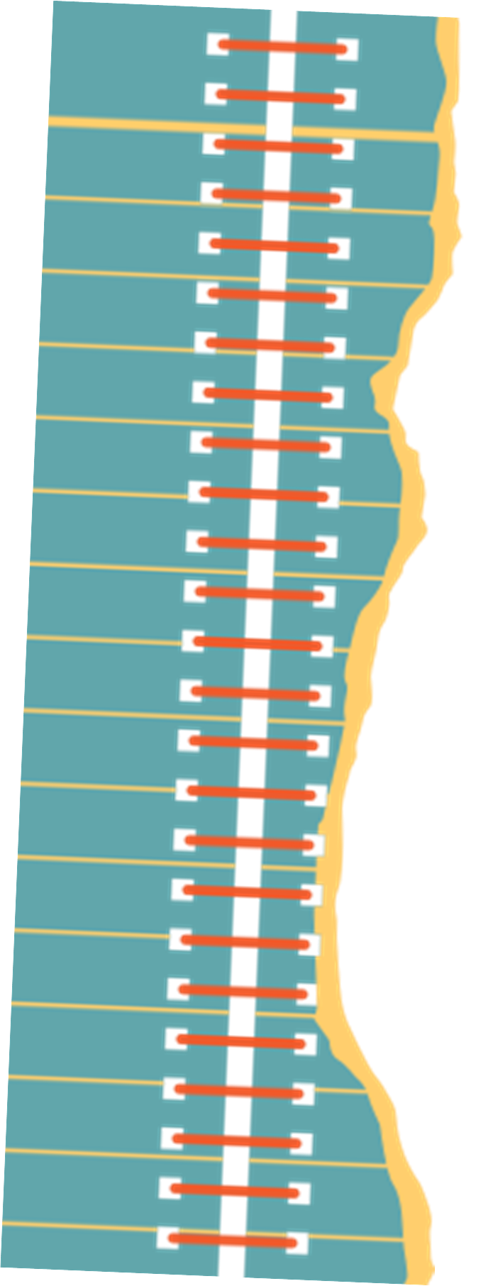
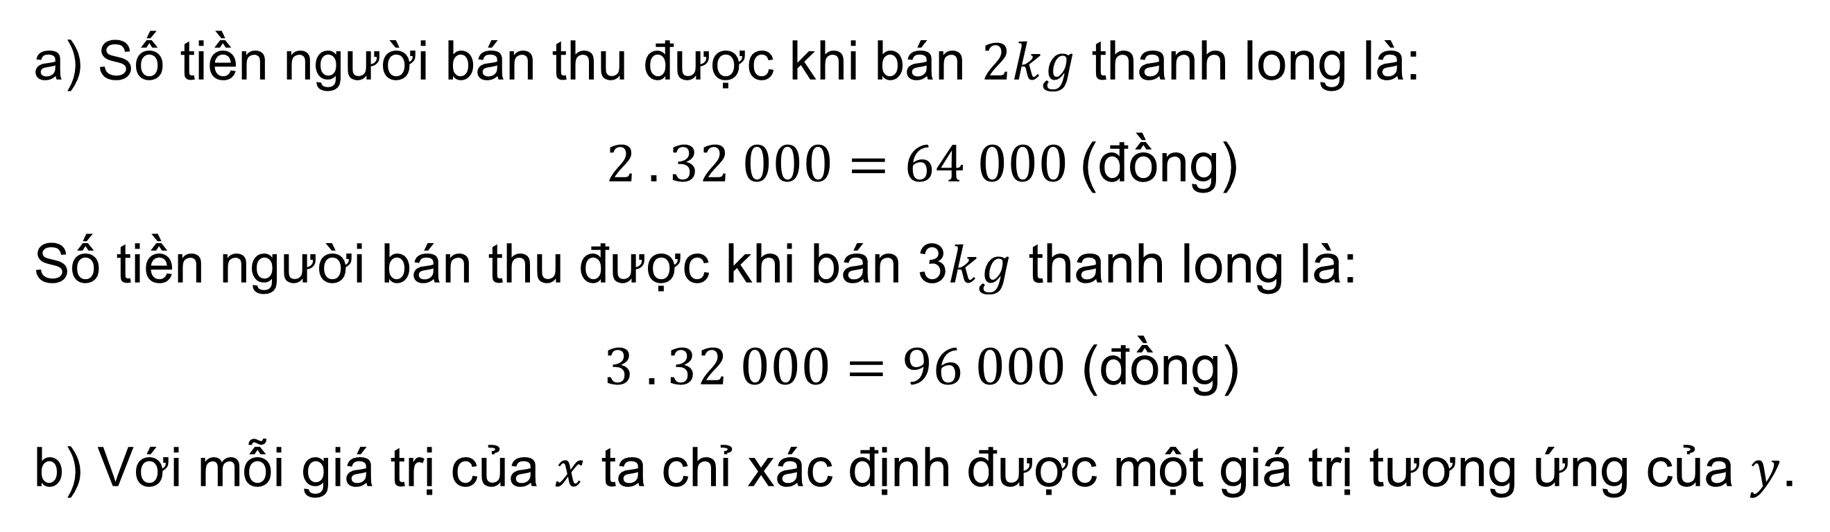
Trong tình huống ở phần mở đầu, hãy cho biết:
HĐ 2:
a) Số tiền người bán thu được khi lần lượt bán 2 kg thanh long; 3 kg thanh long.
b) Gọi y (đồng) là số tiền người bán thu được khi bán x (kg) thanh long. Với mỗi giá trị của x, ta xác định được bao nhiêu giá trị tương ứng của y?
Giải
a) Số tiền người bán thu được khi bán $2kg$ thanh long là:
$2 . 32 000=64 000$(đồng)
Số tiền người bán thu được khi bán 3$kg$ thanh long là:
$3 . 32 000=96 000$ (đồng)
b) Với mỗi giá trị của $x$ ta chỉ xác định được một giá trị tương ứng của $y$.

Slide 9



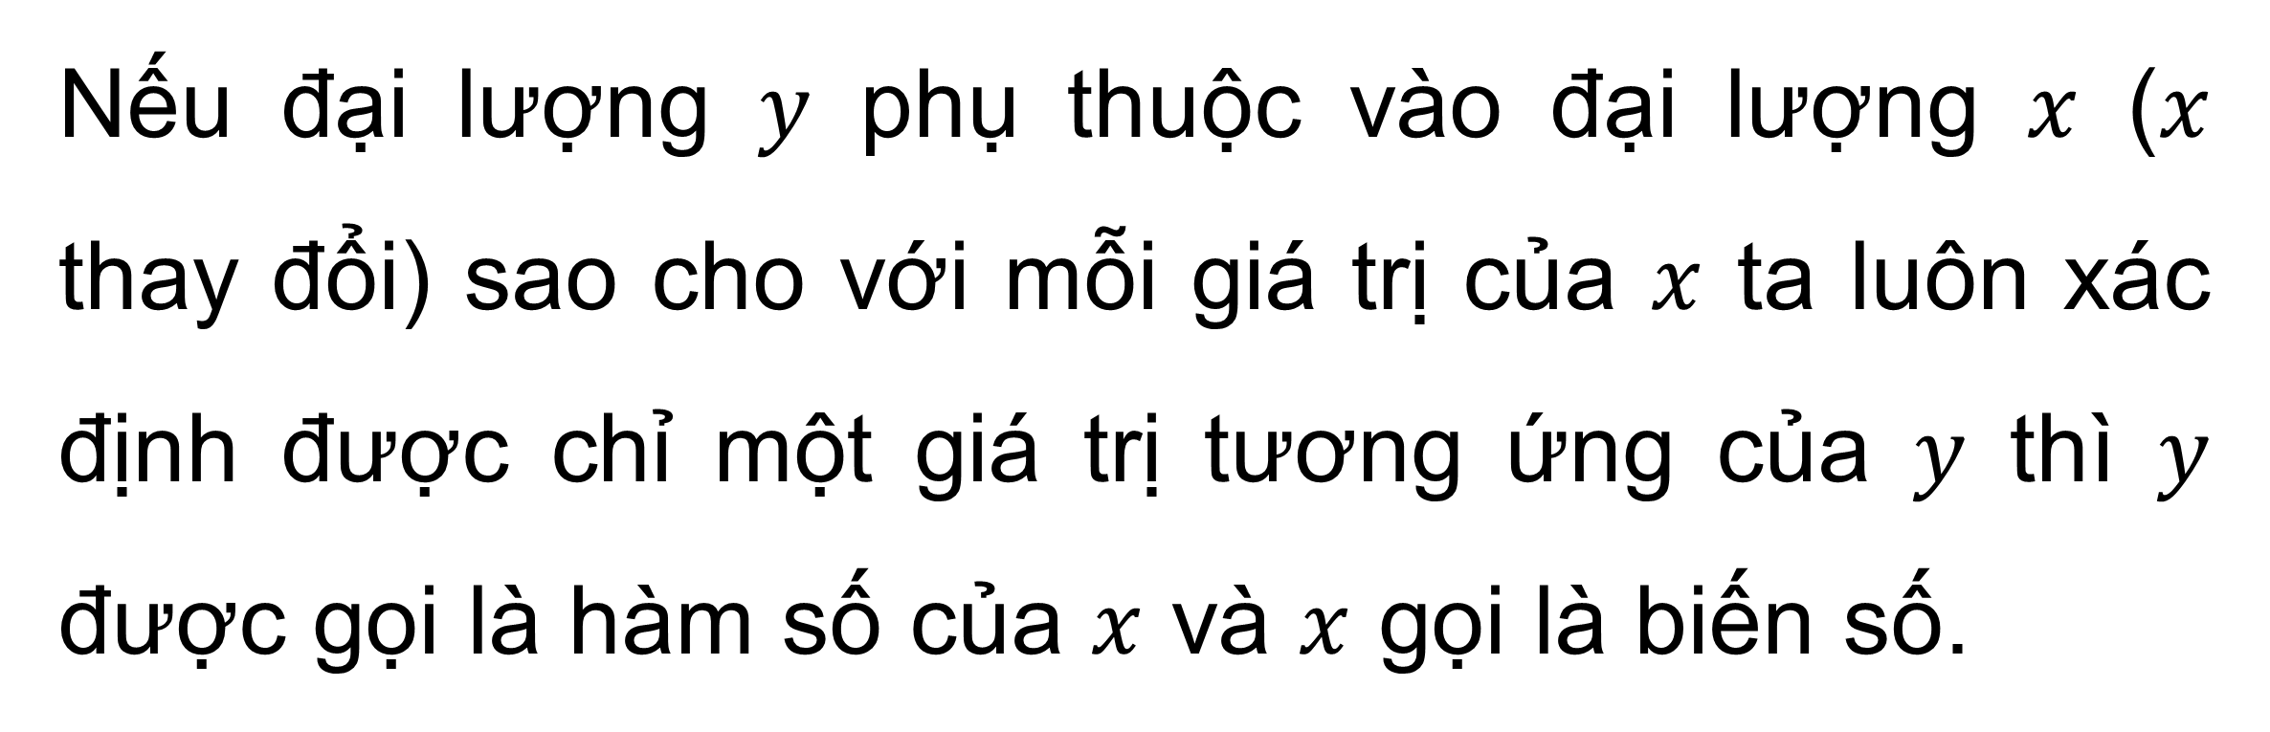
ĐỊNH NGHĨA
Nếu đại lượng $y$ phụ thuộc vào đại lượng $x$ ($x$ thay đổi) sao cho với mỗi giá trị của $x$ ta luôn xác định được chỉ một giá trị tương ứng của $y$ thì $y$ được gọi là hàm số của $x$ và $x$ gọi là biến số.

Slide 10


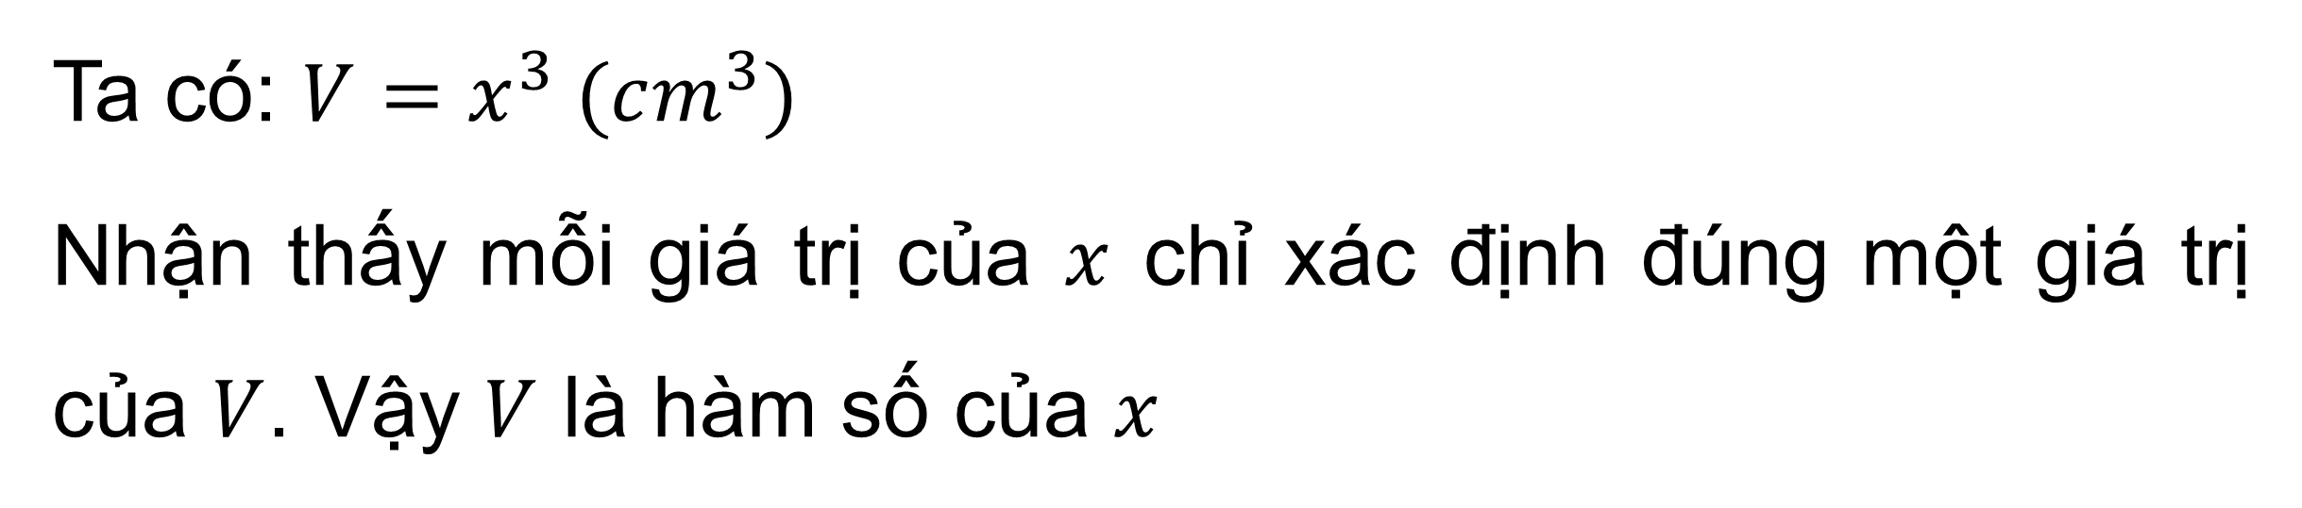
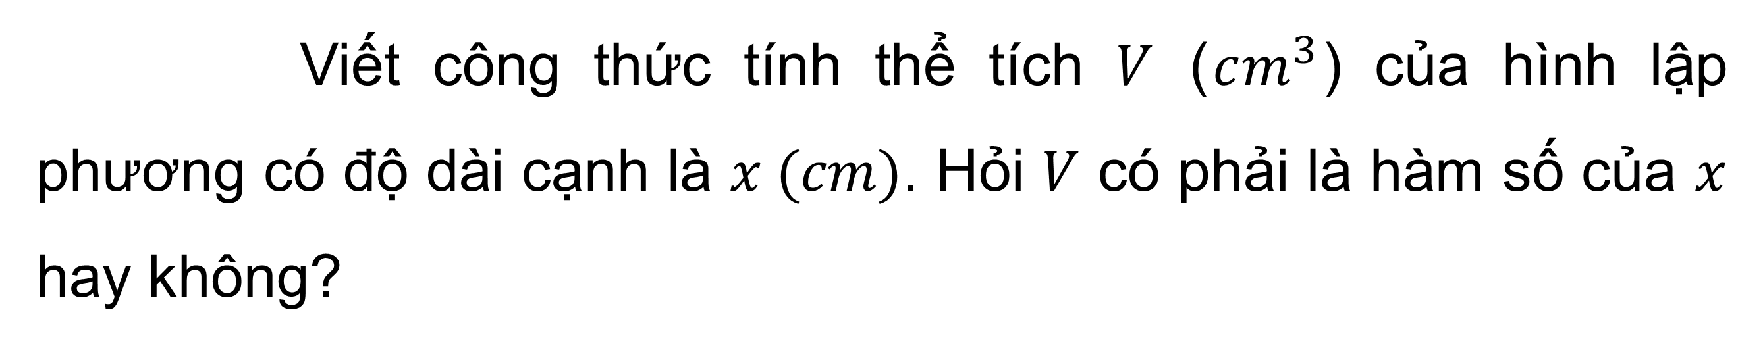
Ví dụ 1
Viết công thức tính thể tích $V$ ($cm^{3}$) của hình lập phương có độ dài cạnh là $x (cm)$. Hỏi $V$ có phải là hàm số của $x$ hay không?
Giải
Ta có: $V=x^{3} (cm^{3})$
Nhận thấy mỗi giá trị của $x$ chỉ xác định đúng một giá trị của $V$. Vậy $V$ là hàm số của $x$

Slide 11




Luyện tập 1
Cho hai ví dụ về hàm số
$$y=\frac{1}{4}x$$
$$y=5x$$

Slide 12

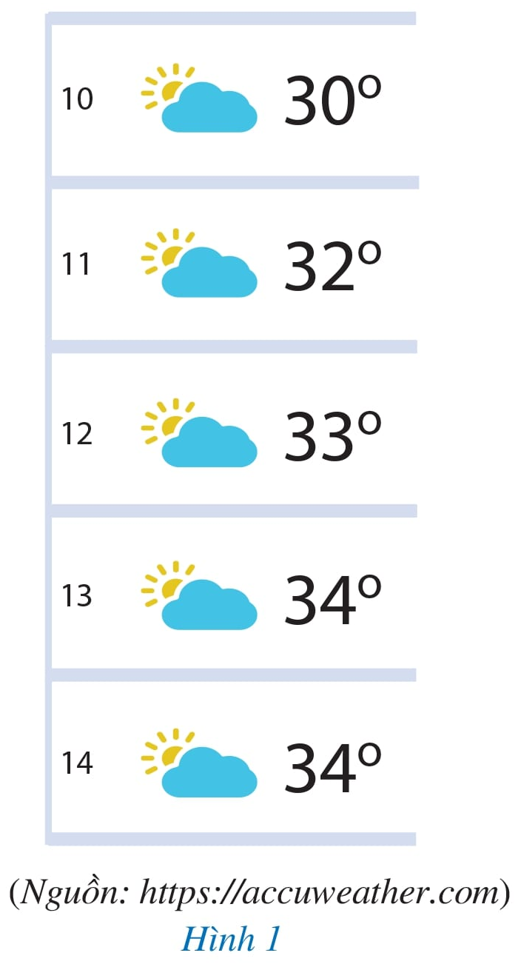

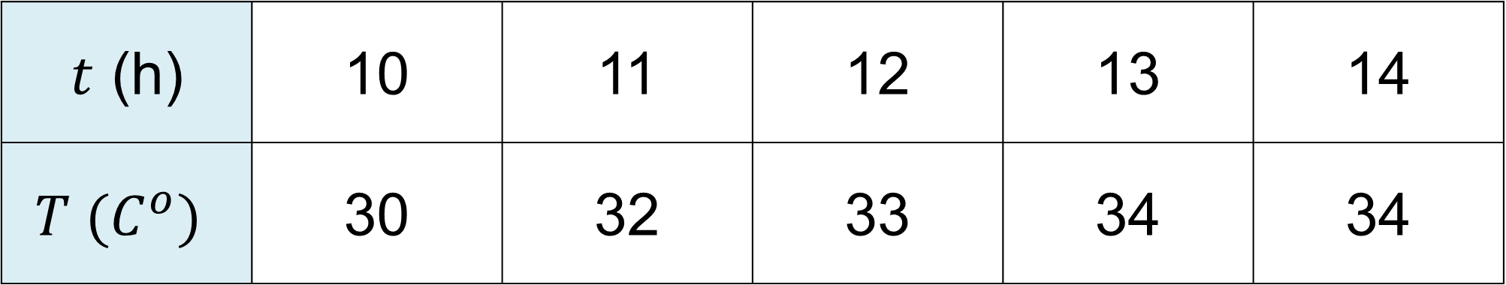
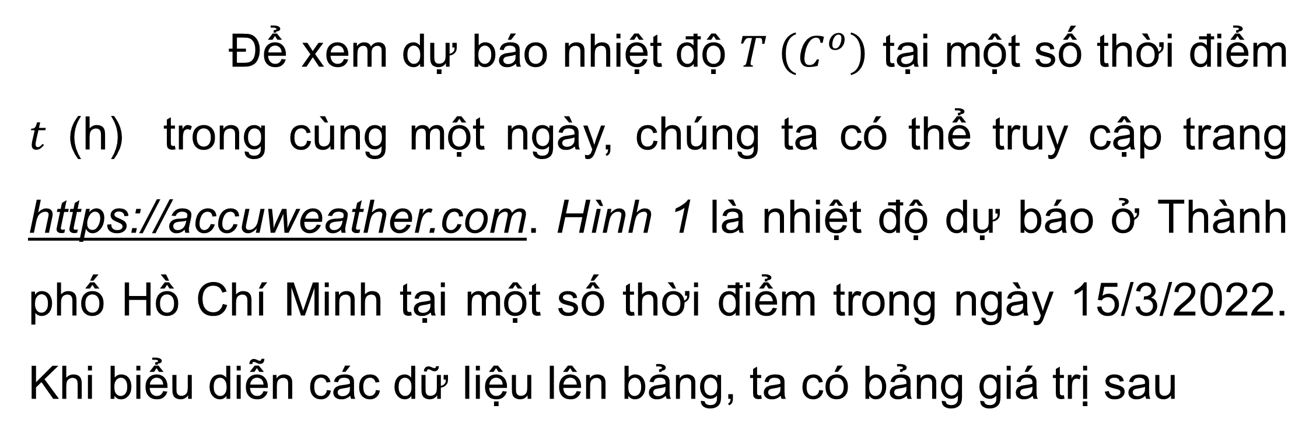
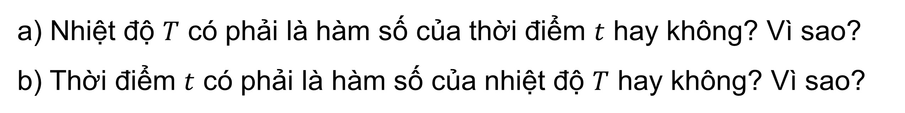
Ví dụ 2
Để xem dự báo nhiệt độ $T \left(C^{o}\right)$ tại một số thời điểm $t$ (h) trong cùng một ngày, chúng ta có thể truy cập trang https://accuweather.com. Hình 1 là nhiệt độ dự báo ở Thành phố Hồ Chí Minh tại một số thời điểm trong ngày 15/3/2022. Khi biểu diễn các dữ liệu lên bảng, ta có bảng giá trị sau
$t$ (h) | 10 | 11 | 12 | 13 | 14
$$T (C^{o})$$ | 30 | 32 | 33 | 34 | 34
a) Nhiệt độ $T$ có phải là hàm số của thời điểm $t$ hay không? Vì sao?
b) Thời điểm $t$ có phải là hàm số của nhiệt độ $T$ hay không? Vì sao?

Slide 13
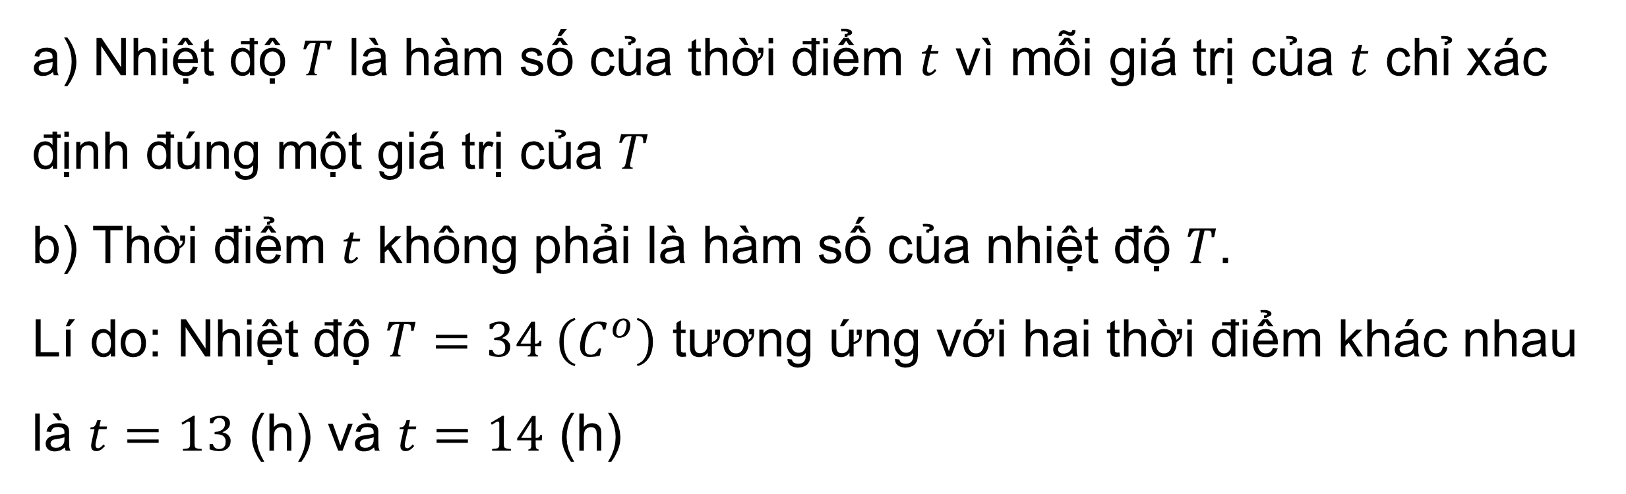
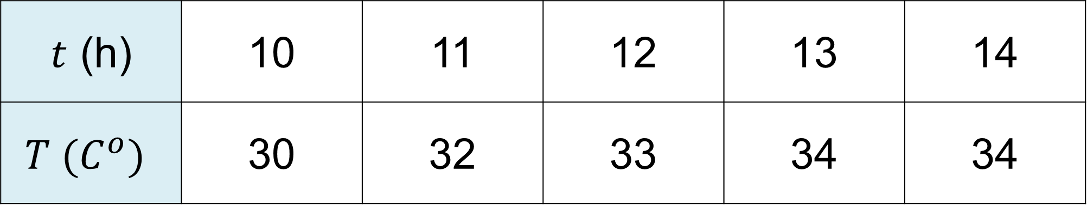
Ví dụ 2
Giải
$t$ (h) | 10 | 11 | 12 | 13 | 14
$$T (C^{o})$$ | 30 | 32 | 33 | 34 | 34
a) Nhiệt độ $T$ là hàm số của thời điểm $t$ vì mỗi giá trị của $t$ chỉ xác định đúng một giá trị của $T$
b) Thời điểm $t$ không phải là hàm số của nhiệt độ $T$.
Lí do: Nhiệt độ $T=34 \left(C^{o}\right)$ tương ứng với hai thời điểm khác nhau là $t=13$ (h) và $t=14$ (h)

Slide 14



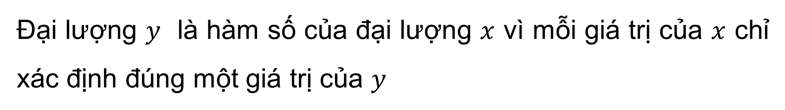
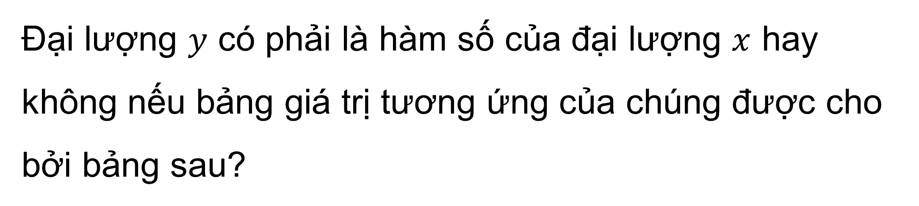
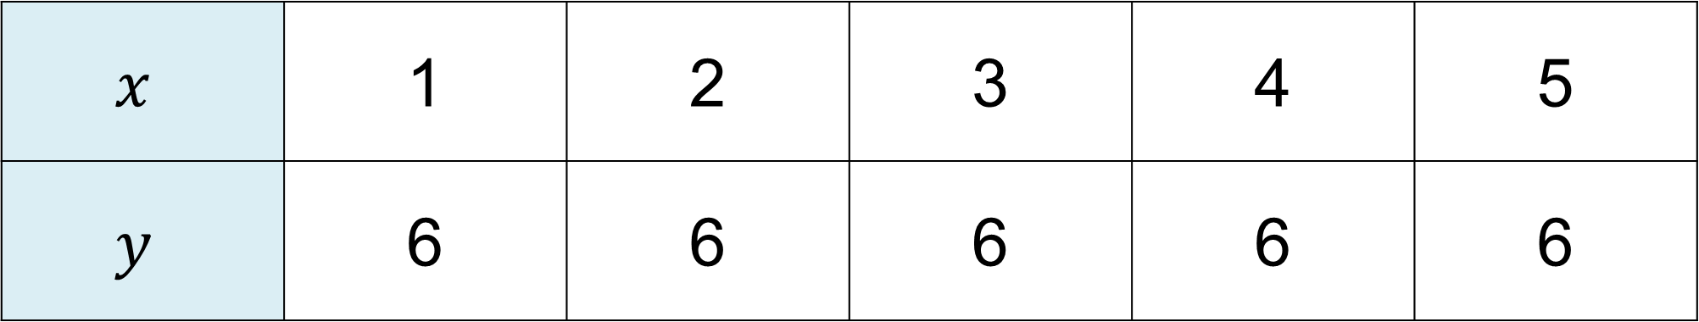
Ví dụ 3
Đại lượng $y$ có phải là hàm số của đại lượng $x$ hay không nếu bảng giá trị tương ứng của chúng được cho bởi bảng sau?
$$x$$ | 1 | 2 | 3 | 4 | 5
$$y$$ | 6 | 6 | 6 | 6 | 6
Giải
Đại lượng $y$ là hàm số của đại lượng $x$ vì mỗi giá trị của $x$ chỉ xác định đúng một giá trị của $y$

Slide 15




Chú ý
+ Khi $x$ thay đổi mà $y$ luôn nhận một giá trị thì $y$ được gọi là hàm hằng.
+ Hàm số có thể cho bằng công thức, bằng bảng.
+ Khi $y$ là hàm số của $x$, ta có thể viết $y=f\left(x\right);y=g\left(x\right);…$

Slide 16
II
GIÁ TRỊ CỦA HÀM SỐ

Slide 17
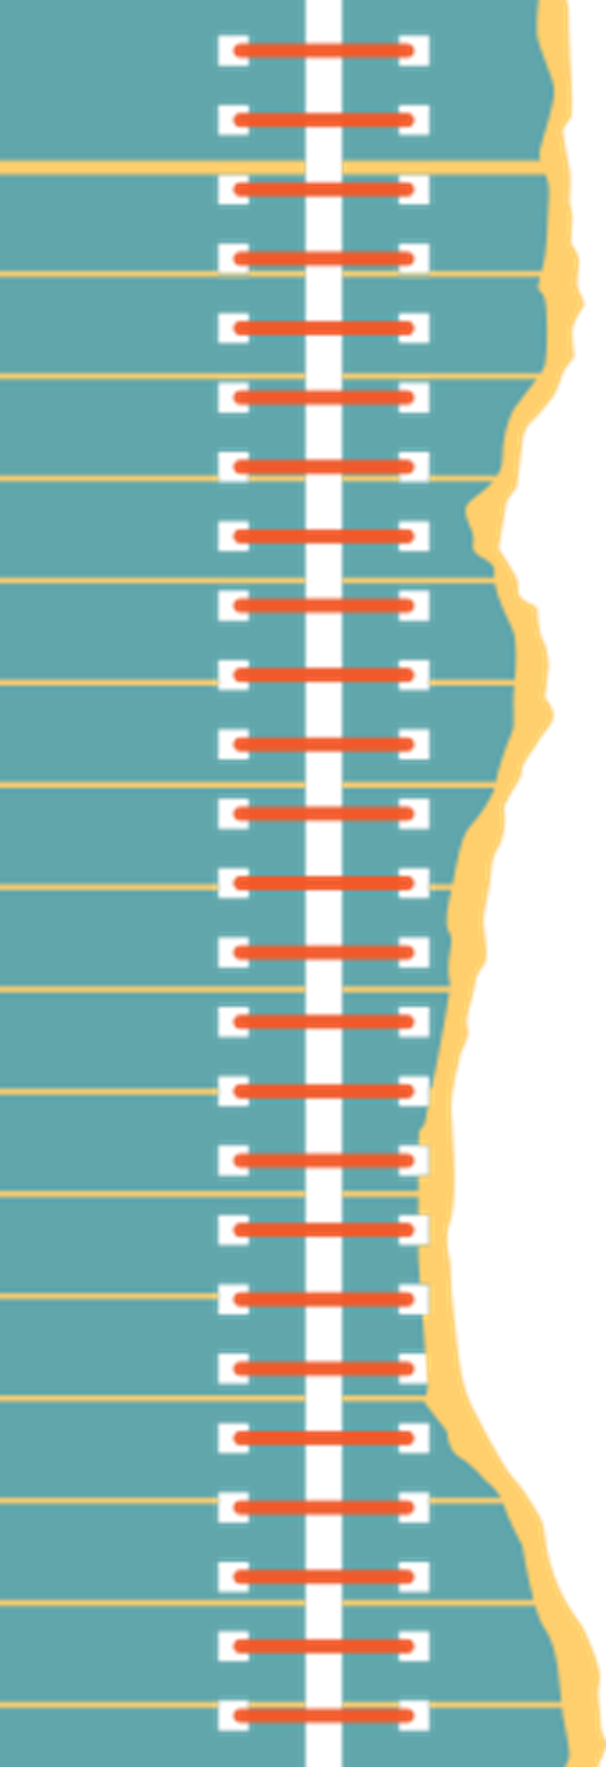


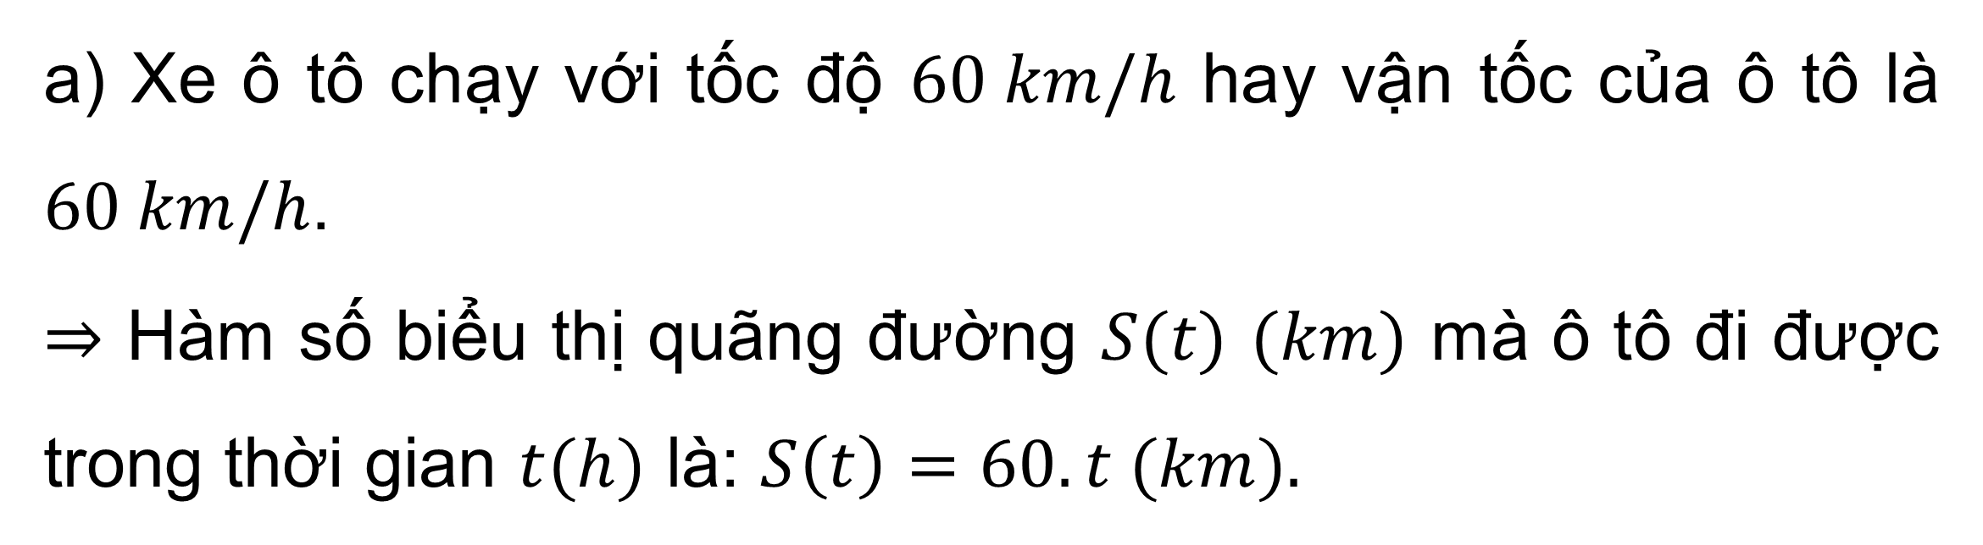
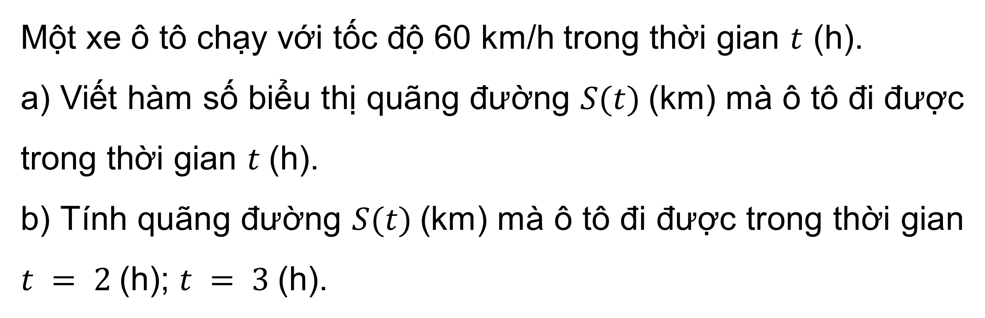
HĐ 3:
Một xe ô tô chạy với tốc độ 60 km/h trong thời gian $t$ (h).
a) Viết hàm số biểu thị quãng đường $S(t)$(km) mà ô tô đi được trong thời gian $t$ (h).
b) Tính quãng đường $S(t)$(km) mà ô tô đi được trong thời gian $t = 2$(h); $t = 3$(h).
Giải
a) Xe ô tô chạy với tốc độ $60 km/h$ hay vận tốc của ô tô là $60 km/h$.
$⇒$ Hàm số biểu thị quãng đường $S(t)$ $(km)$ mà ô tô đi được trong thời gian $t(h)$ là: $S\left(t\right)=60.t (km).$

Slide 18
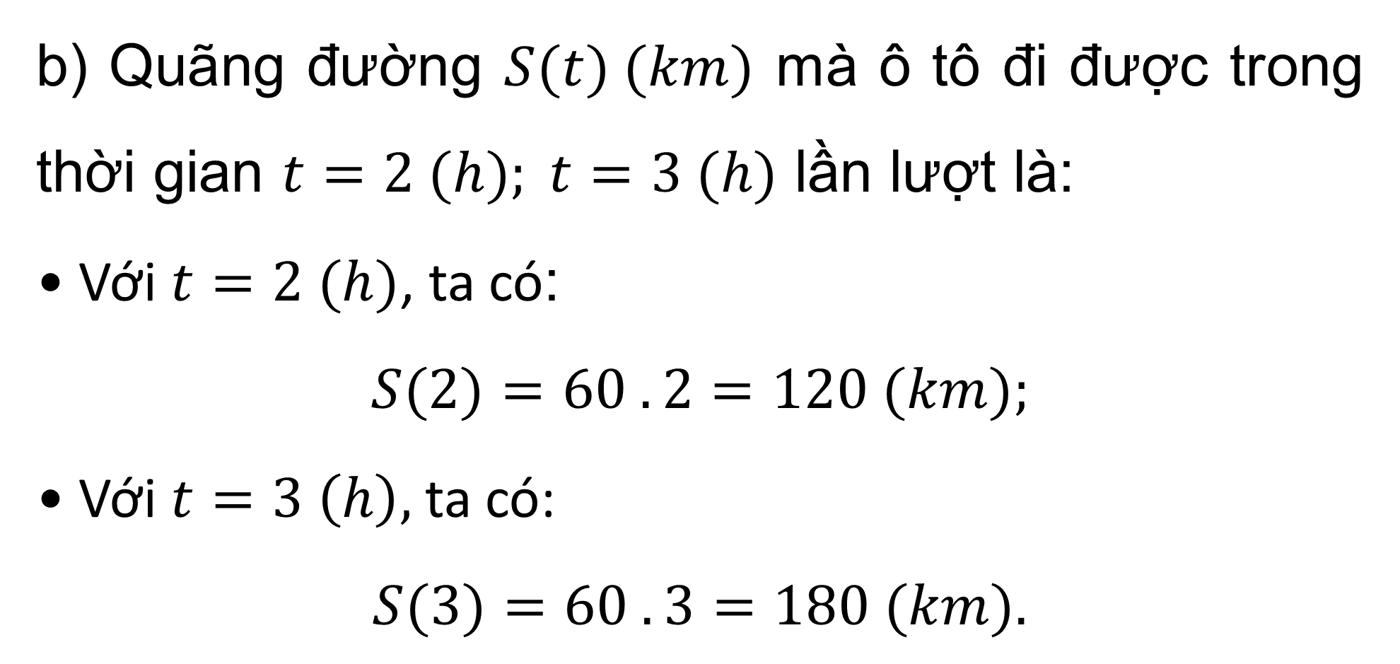
HĐ 3:
Giải
b) Quãng đường $S(t) (km)$ mà ô tô đi được trong thời gian $t=2 (h); t=3 (h)$ lần lượt là:
• Với $t=2 (h)$, ta có:
$$S(2)=60 . 2=120 (km);$$
• Với $t=3 \left(h\right),$ta có:
$$S(3)=60 . 3=180 (km).$$

Slide 19



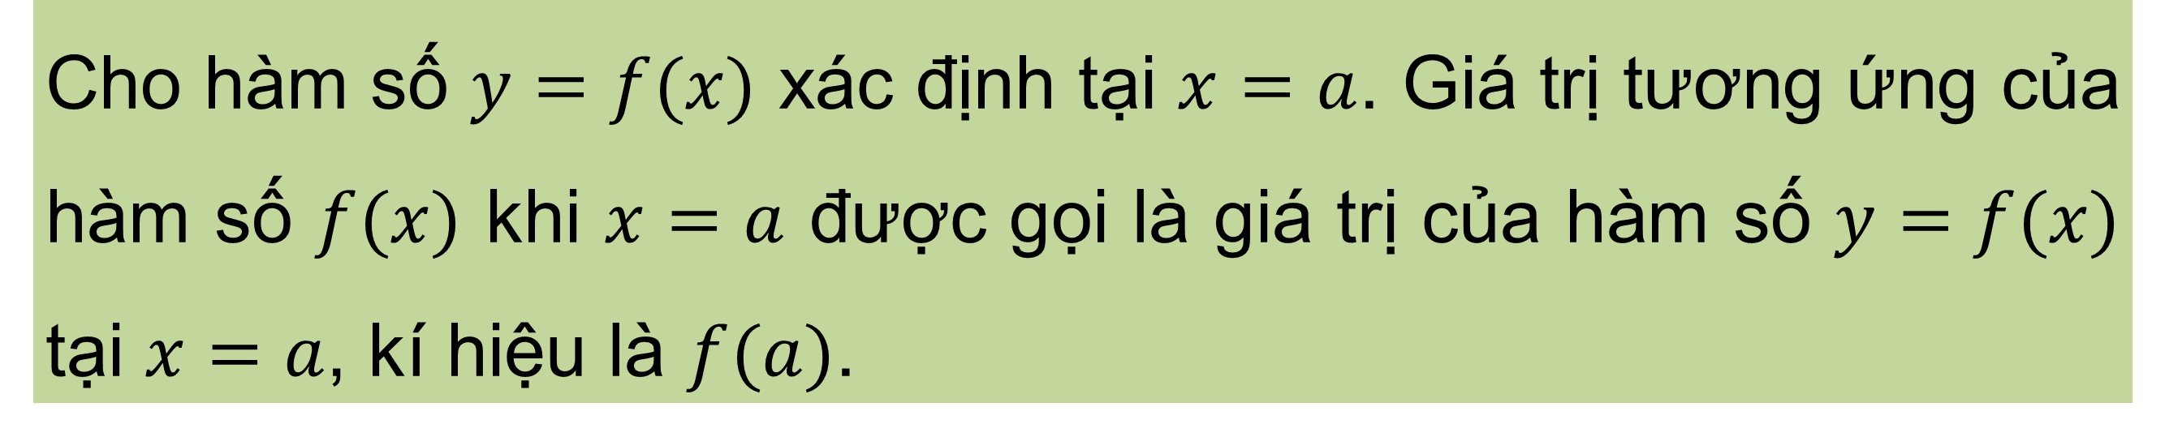
GIÁ TRỊ CỦA HÀM SỐ
Cho hàm số $y=f(x)$ xác định tại $x=a$. Giá trị tương ứng của hàm số $f(x)$ khi $x=a$ được gọi là giá trị của hàm số $y=f(x)$ tại $x=a$, kí hiệu là $f(a)$.

Slide 20


Ví dụ 4
Cho hàm số $f\left(x\right)=x+5$. Tính $f(−2)$; $f(0)$
Giải
Ta có:
$$f\left(−2\right)=\left(−2\right)+5=3$$
$$f\left(0\right)=0+5=5$$

Slide 21

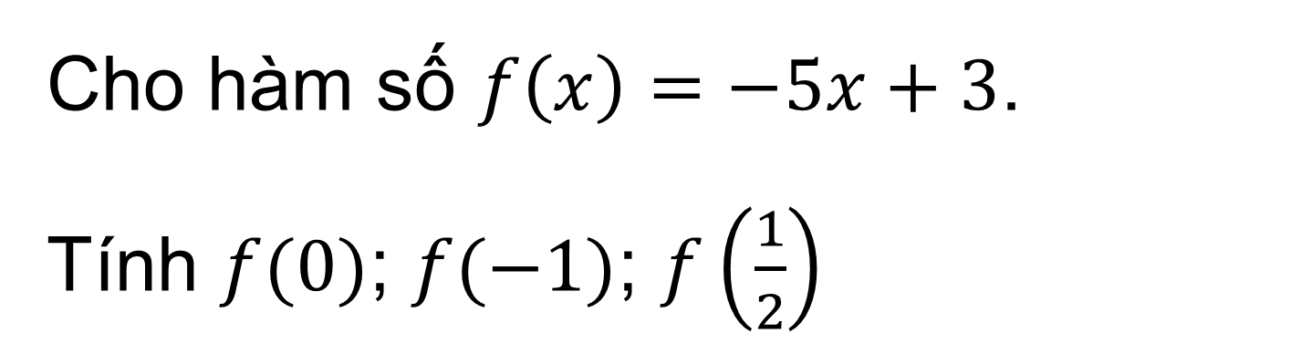

Luyện tập 2
Cho hàm số $f\left(x\right)=−5x+3$.
Tính $f(0)$; $f(−1)$; $f\left(\frac{1}{2}\right)$
Giải
Ta có:
$$f\left(0\right)=−5.0+3=3$$
$$f\left(−1\right)=−5.\left(−1\right)+3=8$$
$$f\left(\frac{1}{2}\right)=−5. \frac{1}{2}+3=\frac{1}{2}$$

Slide 22
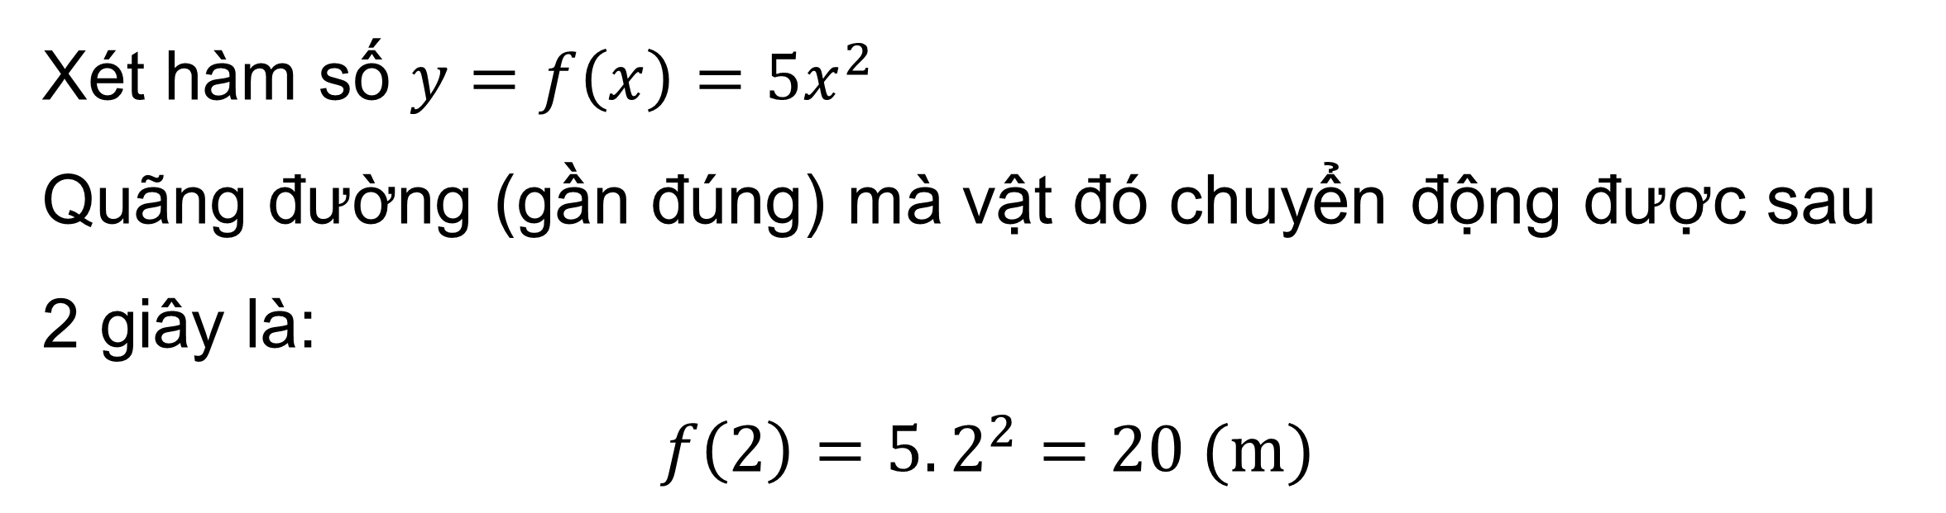

Ví dụ 5
Nhà bác học Galileo Galilei (1564 – 1642) là người đầu tiên phát hiện ra quan hệ giữa quãng đường chuyển động $y$ (m) và thời gian chuyển động $x$ (giây) của một vật rơi tự do được biểu diễn gần đúng bởi hàm số $y=5x^{2}$. Tính quãng đường (gần đúng) mà vật đó chuyển động được sau 2 giây
Giải
Xét hàm số $y=f\left(x\right)=5x^{2}$
Quãng đường (gần đúng) mà vật đó chuyển động được sau 2 giây là:
$$f\left(2\right)=5. 2^{2}=20 (m)$$

Slide 23
LUYỆN TẬP

Slide 24


50:50

Slide 25


Key
Câu 1. Điền vào chỗ trống: Nếu với mỗi giá trị $x$ thuộc $D$, ta xác định được … giá trị tương ứng $y$ thuộc tập hợp số thực $ℝ$ thì ta có một hàm số.
A. một
C. ba
D. một và chỉ một
B. hai

Slide 26





Key
Câu 2. Cho hàm số $y=f\left(x\right)=\frac{1}{2}x+5$. Tính $f(0)$?
A. $\frac{1}{2}$
C. $5$
B. $\frac{11}{2}$
D. $\frac{9}{2}$

Slide 27





Key
Câu 3. Gọi $x$ là số $kg$ gạo bán ra trong một ngày, gọi $y$ là số tiền thu được sau một ngày bán gạo. Nếu $1kg$ gạo bán với giá 15 000 đồng. Đâu là biểu diễn đúng về mối quan hệ của $x$ và $y$?
A. $y=\frac{x}{15 000}$
C. $y+x=15 000$
B. $y=x. 15 000$
D. $x=y. 15 000$

Slide 28

Key
Câu 4. Với câu hỏi 3 bên trên, nếu một ngày bán được $50 kg$ gạo thì số tiền thu được là?
A. 750 000 đồng
C. 300 000 đồng
B. 500 000 đồng
D. 550 000 đồng

Slide 29





Key
Câu 5. Một ô tô đi từ $A$ đến $B$ với đoạn đường $AB = s (km).$Ô tô di chuyển thẳng đều với vận tốc là $40 km/h$. Gọi mốc thời gian là lúc ô tô bắt đầu xuất phát từ $A, t$là thời điểm ô tô đi ở vị trí bất kì trên đoạn $AB$. Hãy xác định hàm số biểu thị mối quan hệ giữa $s$ và $t$?
A. $s=\frac{40}{t}$
C. $s=\frac{t}{40}$
B. $s=40. t$
B. $s={40}^{t}$

Slide 30


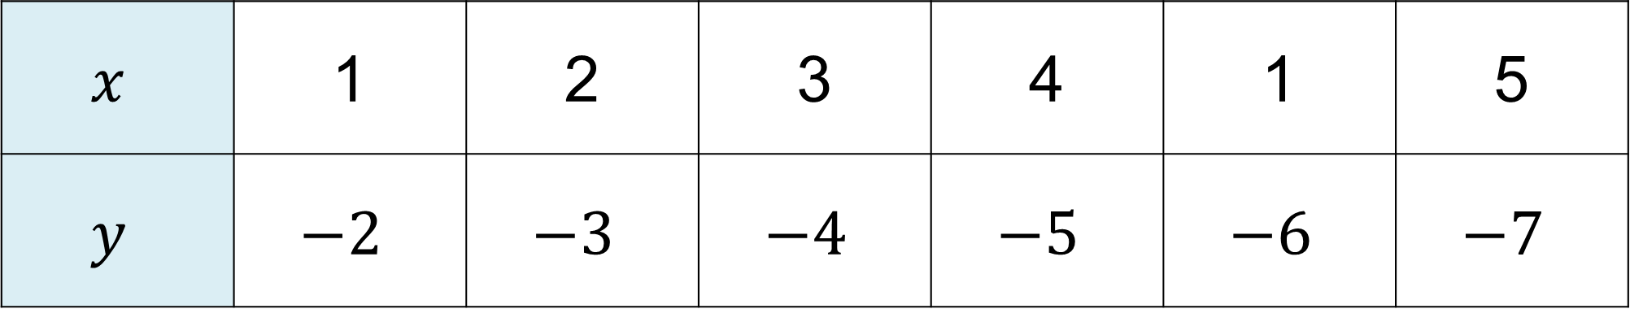
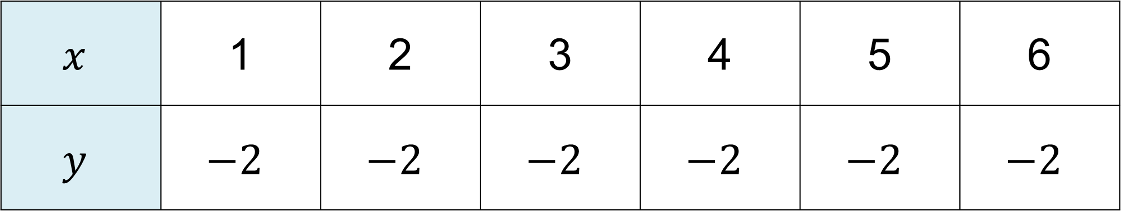
Bài 1 (SGK – tr58)
Đại lượng y có phải là hàm số của đại lượng x hay không nếu bảng giá trị tương ứng của chúng được cho bởi mỗi trường hợp sau:
a)
$$x$$ | 1 | 2 | 3 | 4 | 5 | 6
$$y$$ | $$−2$$ | $$−2$$ | $$−2$$ | $$−2$$ | $$−2$$ | $$−2$$
b)
$$x$$ | 1 | 2 | 3 | 4 | 1 | 5
$$y$$ | $$−2$$ | $$−3$$ | $$−4$$ | $$−5$$ | $$−6$$ | $$−7$$

Slide 31
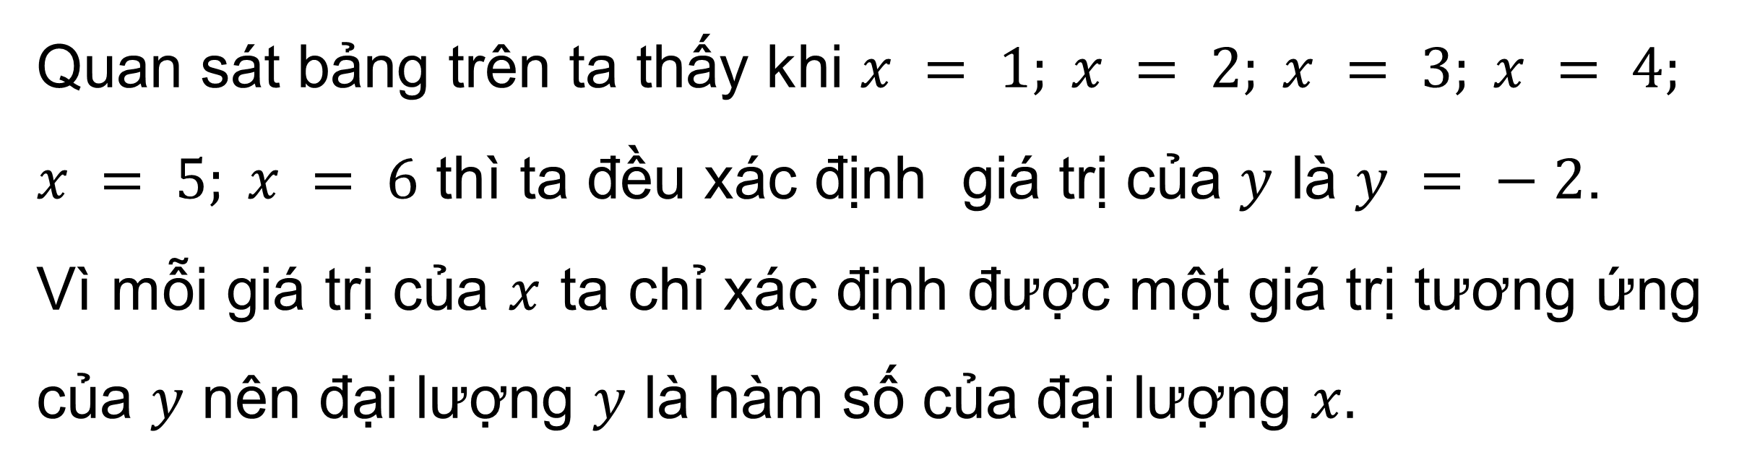
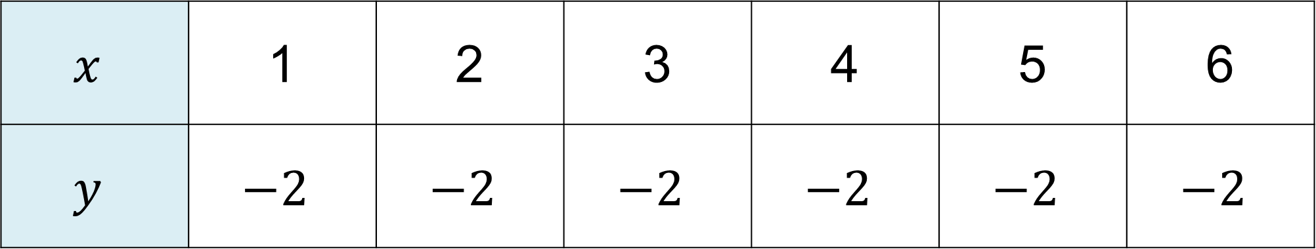
Bài 1 (SGK – tr58)
Giải
a)
$$x$$ | 1 | 2 | 3 | 4 | 5 | 6
$$y$$ | $$−2$$ | $$−2$$ | $$−2$$ | $$−2$$ | $$−2$$ | $$−2$$
Quan sát bảng trên ta thấy khi $x = 1; x = 2; x = 3; x = 4;$
$x = 5; x = 6$ thì ta đều xác định giá trị của $y$ là $y = − 2$.
Vì mỗi giá trị của $x$ ta chỉ xác định được một giá trị tương ứng của $y$ nên đại lượng $y$ là hàm số của đại lượng $x.$

Slide 32
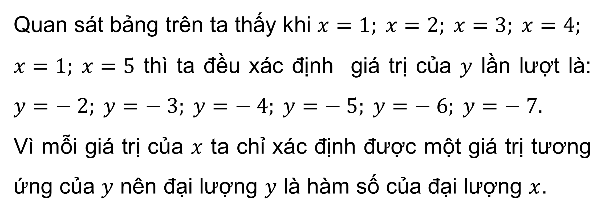
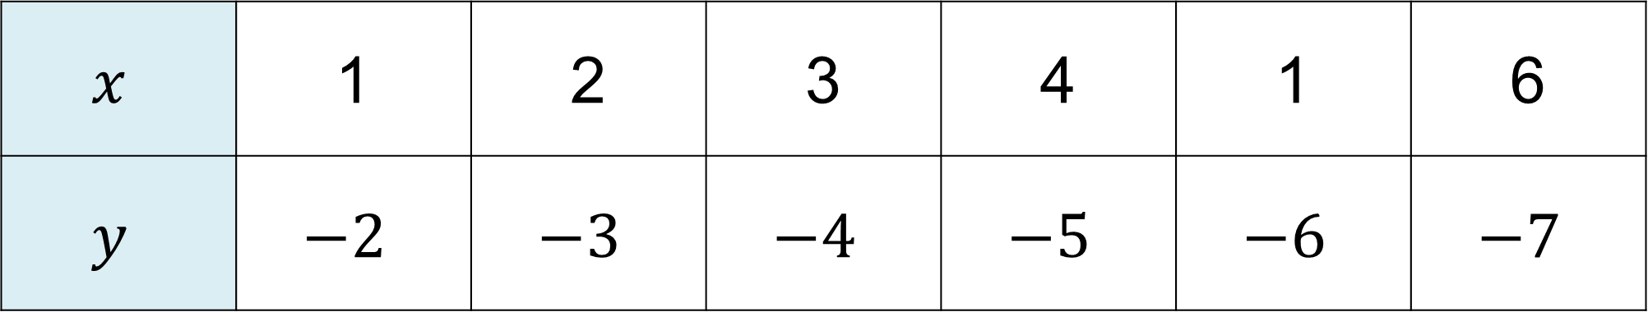
Bài 1 (SGK – tr58)
Giải
b)
$$x$$ | 1 | 2 | 3 | 4 | 1 | 6
$$y$$ | $$−2$$ | $$−3$$ | $$−4$$ | $$−5$$ | $$−6$$ | $$−7$$
Quan sát bảng trên ta thấy khi $x=1; x=2; x=3; x=4;$
$x=1; x=5$ thì ta đều xác định giá trị của $y$ lần lượt là: $y=− 2; y=− 3; y=− 4; y=− 5; y=− 6; y=− 7.$
Vì mỗi giá trị của $x$ ta chỉ xác định được một giá trị tương ứng của $y$ nên đại lượng $y$ là hàm số của đại lượng $x$.

Slide 33
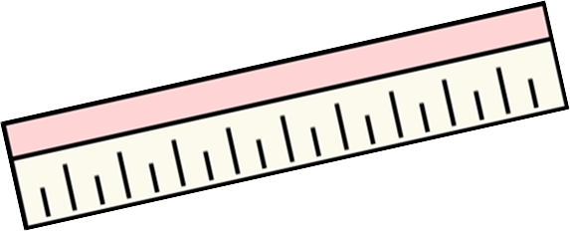


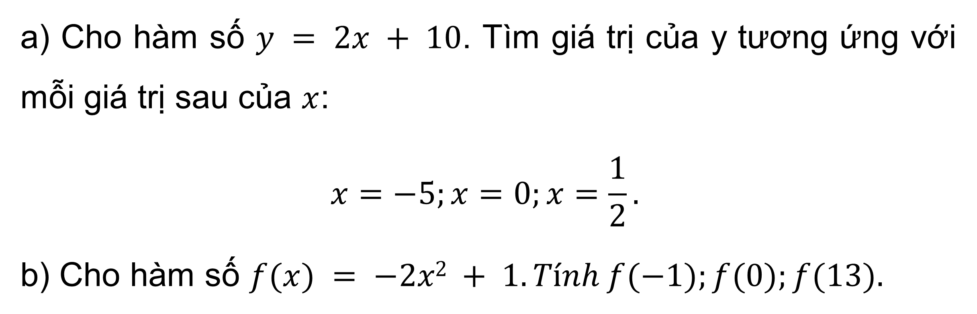
Bài 2 (SGK – tr58)
a) Cho hàm số $y = 2x + 10$. Tìm giá trị của y tương ứng với mỗi giá trị sau của $x$:
$$x=−5;x=0;x=\frac{1}{2}.$$
b) Cho hàm số $f(x) = −2x2 + 1. Tính f(−1);f(0);f(13).$

Slide 34


Bài 2 (SGK – tr58)
Giải
b)
+ $f\left(−1\right)=−2.{\left(−1\right)}^{2}+1=−1$
+ $f\left(0\right)=−{2.0}^{2}+1=1$
+ $f\left(1\right)=−{2.1}^{2}+1=−1$
+ $f\left(\frac{1}{3}\right)=−2. {\left(\frac{1}{3}\right)}^{2}+1=\frac{7}{9}$
a)
+ Với $x=−5$ $⇒$ $y=2.\left(−5\right)+10=0$
+ Với $x=0$ $⇒$ $y=2. 0+10=10$
+ Với $x=\frac{1}{2}$ $⇒$ $y=2.\frac{1}{2}+10=11$

Slide 35
VẬN DỤNG

Slide 36



Bài 3 (SGK – tr58)
Cho một thanh kim loại đồng chất có khối lượng riêng là 7,8 g/cm³.
a) Viết công thức tính khối lượng $m$ (g) theo thể tích $V$ (cm³). Hỏi $m$ có phải là hàm số của $V$ hay không? Vì sao?
b) Tính khối lượng của thanh kim loại đó khi biết thể tích của thanh kim loại đó là $V = 1 000$cm³.

Slide 37
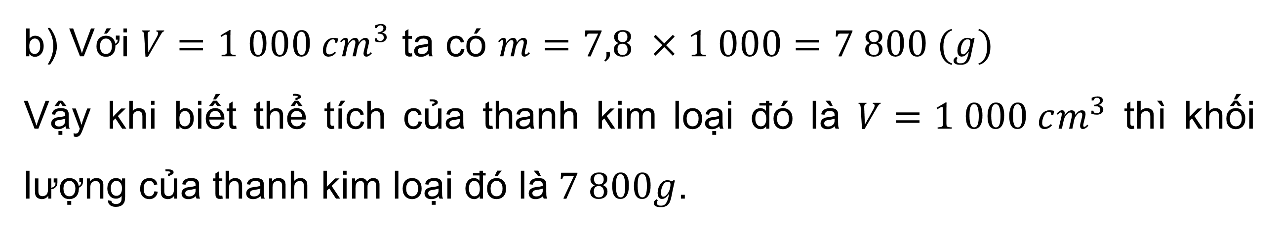
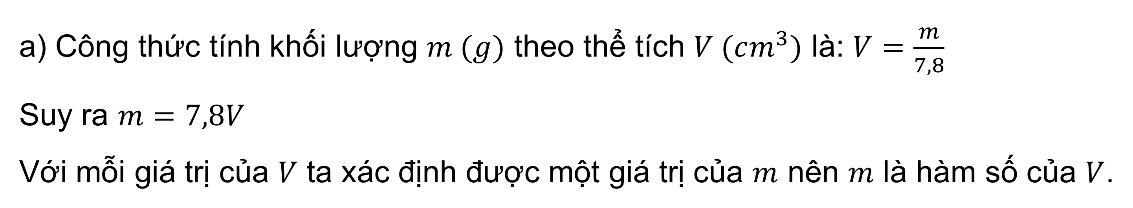
Bài 3 (SGK – tr58)
Giải
a) Công thức tính khối lượng $m (g)$ theo thể tích $V (cm^{3})$ là: $V=\frac{m}{7,8}$
Suy ra $m=7,8V$
Với mỗi giá trị của $V$ ta xác định được một giá trị của $m$ nên $m$ là hàm số của $V$.
b) Với $V=1 000 cm^{3}$ ta có $m=7,8 ×1 000=7 800 (g)$
Vậy khi biết thể tích của thanh kim loại đó là $V=1 000 cm^{3}$ thì khối lượng của thanh kim loại đó là $7 800g$.

Slide 38
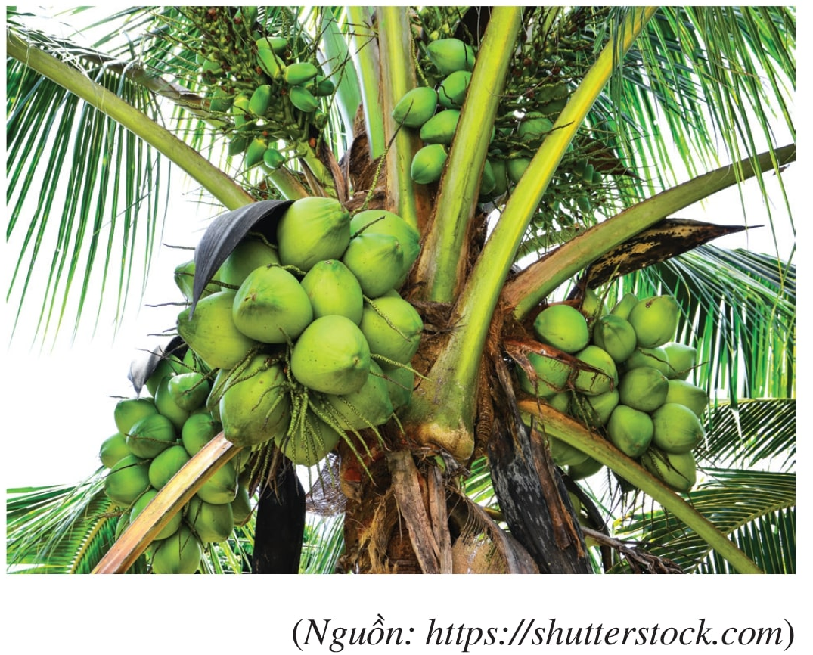


Bài 4 (SGK – tr58)
Dừa sáp là một trong những đặc sản lạ, quý hiếm và có giá trị dinh dưỡng cao, thường được trồng ở Bến Tre hoặc Trà Vinh. Giá bán mỗi quả dừa sáp là 200 000 đồng.
a) Viết công thức biểu thị số tiền $y$ (đồng) mà người mua phải trả khi mua $x$ (quả) dừa sáp. Hỏi $y$ có phải là hàm số của $x$ hay không? Vì sao?
b) Hãy tính số tiền mà người mua phải trả khi mua 10 quả dừa sáp.

Slide 39

Giải
Giá bán mỗi quả dừa sáp là $200 000$đồng.
a) Công thức biểu thị số tiền $y$ (đồng) mà người mua phải trả khi mua $x$ (quả) dừa sáp là $y=200 000x$(đồng) .
Vì với mỗi giá trị của $x$ ta xác định được một giá trị $y$ tương ứng nên $y$ là hàm số của $x$.
b) Số tiền mà người mua phải trả khi mua 10 quả dừa sáp là:
$200 000 . 10=2 000 000$ (đồng).
Vậy số tiền mà người mua phải trả khi mua $10$ quả dừa sáp là $2 000 000$ đồng.

Slide 40



Bài 5 (SGK – tr59)
Bác Ninh gửi tiết kiệm 10 triệu đồng ở ngân hàng với kì hạn 12 tháng và không rút tiền trước kì hạn. Lãi suất ngân hàng quy định cho kì hạn 12 tháng là r%/năm.
a) Viết công thức biểu thị số tiền lãi y (đồng) theo lãi suất r%/năm mà bác Ninh nhận được khi hết kì hạn 12 tháng. Hỏi y có phải là hàm số của r hay không? Vì sao?
b) Tính số tiền lãi mà bác Ninh nhận được khi hết kì hạn 12 tháng, biết r = 5,6.

Slide 41
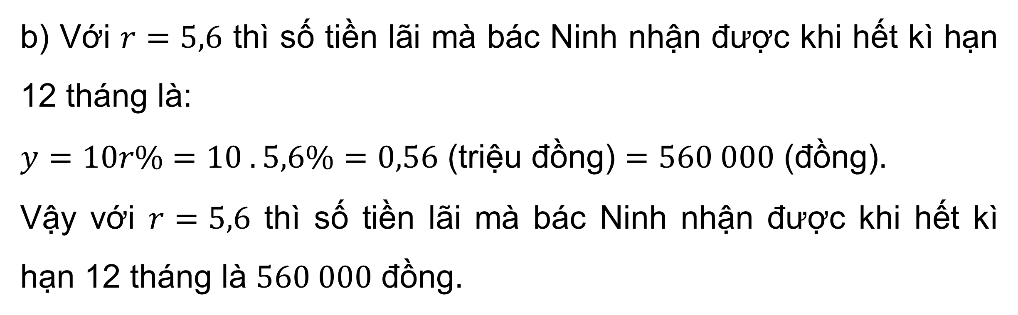
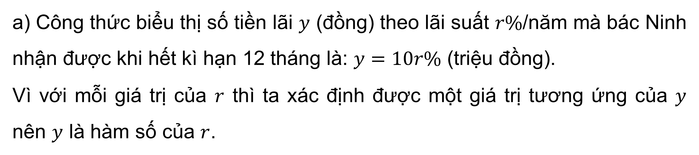
Giải
a) Công thức biểu thị số tiền lãi $y$ (đồng) theo lãi suất $r\%$/năm mà bác Ninh nhận được khi hết kì hạn 12 tháng là: $y=10r\%$ (triệu đồng).
Vì với mỗi giá trị của $r$ thì ta xác định được một giá trị tương ứng của $y$ nên $y$ là hàm số của $r$.
b) Với $r=5,6$ thì số tiền lãi mà bác Ninh nhận được khi hết kì hạn 12 tháng là:
$y=10r\%=10 . 5,6\%=0,56$ (triệu đồng) $=560 000$ (đồng).
Vậy với $r=5,6$ thì số tiền lãi mà bác Ninh nhận được khi hết kì hạn 12 tháng là $560 000$ đồng.

Slide 42
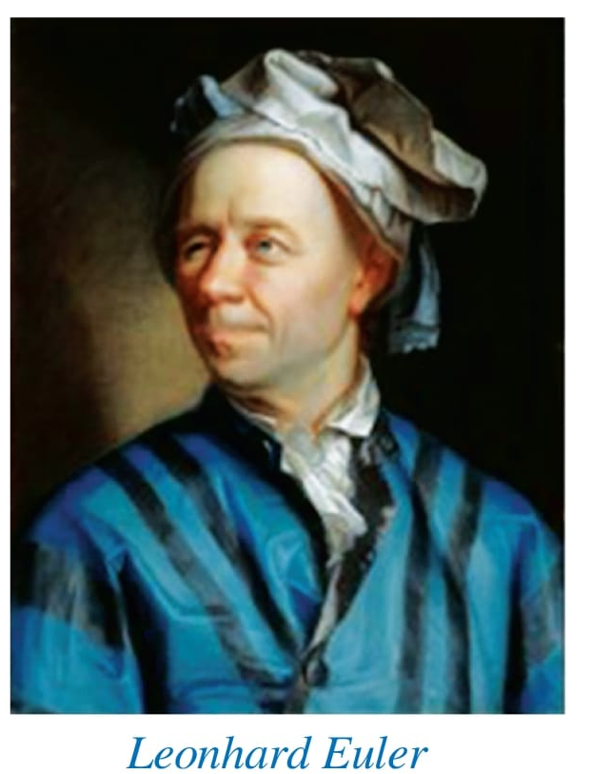

CÓ THỂ EM CHƯA BIẾT
Đôi nét về lịch sử ra đời khái niệm hàm số
“Khi một đại lượng phụ thuộc vào các đại lượng khác sao cho sự thay đổi của các đại lượng thứ hai kéo theo sự thay đổi của đại lượng thứ nhất được gọi là hàm số của các đại lượng thứ hai”

Slide 43
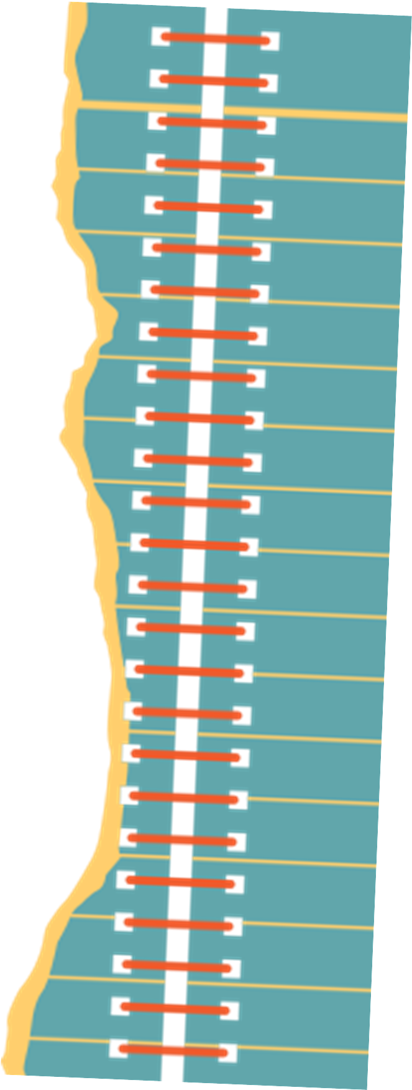


HƯỚNG DẪN VỀ NHÀ
Chuẩn bị bài mới: “Bài 2. Mặt phẳng tọa độ, đồ thị của hàm số".
Ghi nhớ kiến thức trong bài.
Hoàn thành bài tập trong SBT

Slide 44

CẢM ƠN CÁC EM
ĐÃ THEO DÕI BÀI GIẢNG!

